Slide 1
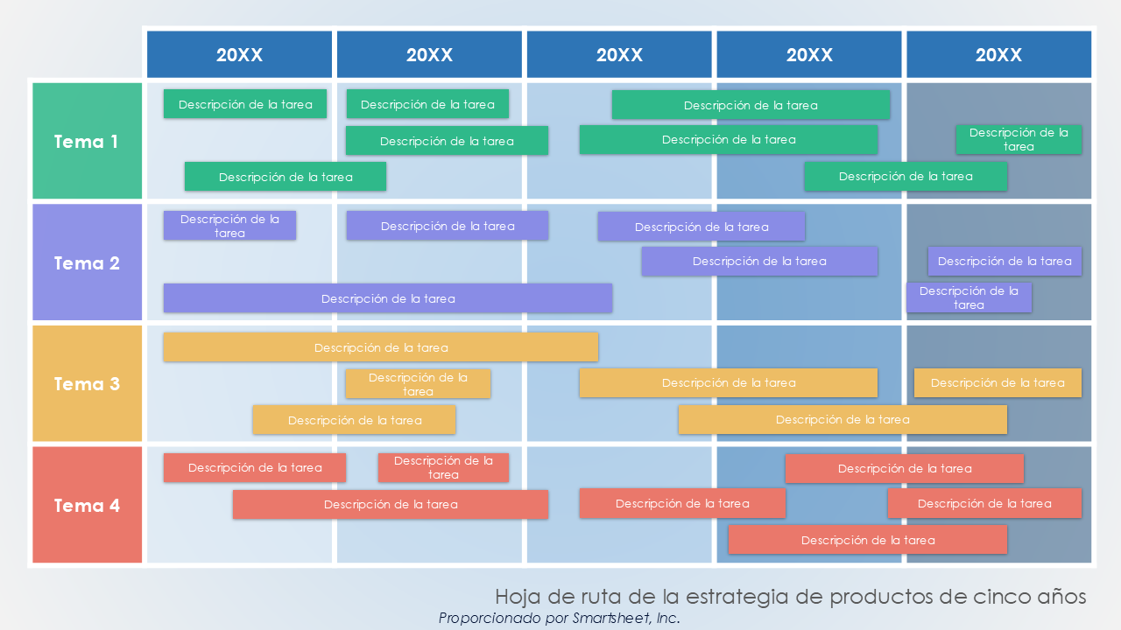
Plantilla de hoja de ruta de estrategia para productos de cinco años para PowerPoint
Cuándo utilizar esta plantilla: La alta gerencia y los planificadores estratégicos pueden esbozar y comunicar las metas estratégicas a largo plazo y los principales temas a lo largo de un período de cinco años.
Características notables de la plantilla: Esta plantilla proporciona una visión general de alto nivel de las iniciativas estratégicas, ideal para la planificación a largo plazo y la alineación de la visión.

Slide 2
 | 20XX | 20XX | 20XX | 20XX | 20XX
Tema 1
Tema 2
Tema 3
Tema 4
Descripción de la tarea
Descripción de la tarea
Descripción de la tarea
Descripción de la tarea
Descripción de la tarea
Descripción de la tarea
Descripción de la tarea
Descripción de la tarea
Descripción de la tarea
Descripción de la tarea
Descripción de la tarea
Descripción de la tarea
Descripción de la tarea
Descripción de la tarea
Descripción de la tarea
Descripción de la tarea
Descripción de la tarea
Descripción de la tarea
Descripción de la tarea
Descripción de la tarea
Descripción de la tarea
Descripción de la tarea
Descripción de la tarea
Descripción de la tarea
Descripción de la tarea
Descripción de la tarea
Descripción de la tarea
Descripción de la tarea
Hoja de ruta de la estrategia de productos de cinco años
Proporcionado por Smartsheet, Inc.

Slide 3
DESCARGO DE RESPONSABILIDAD Todos los artículos, las plantillas o la información que proporcione Smartsheet en el sitio web son solo de referencia. Si bien nos esforzamos por mantener la información actualizada y correcta, no hacemos declaraciones ni garantías de ningún tipo, explícitas o implícitas, sobre la integridad, precisión, confiabilidad, idoneidad o disponibilidad con respecto al sitio web o la información, los artículos, las plantillas o los gráficos relacionados que figuran en el sitio web. Por lo tanto, la confianza que usted deposite en dicha información es estrictamente bajo su propio riesgo.

